Slide 1
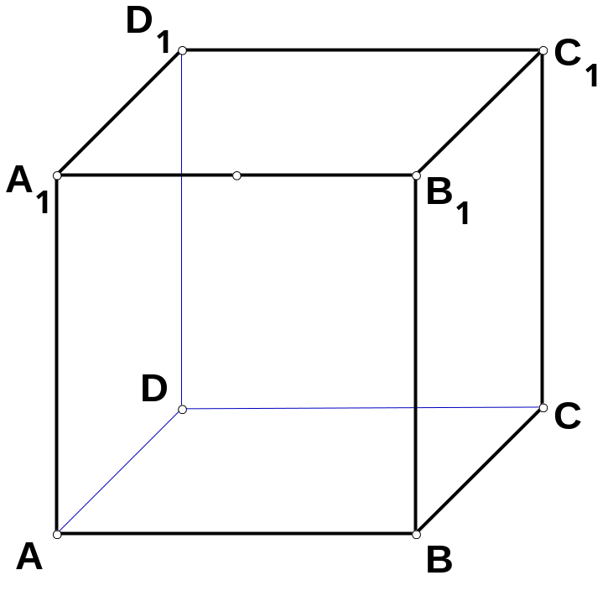

2.2.2平面与平面平行的判定

Slide 2





复习：
一、两平面的位置关系：
1.有公共点，无数个，在一条公共直线上（即：两平面相交）；
2.没有公共点.

Slide 3
二、两平面平行：
1.定义：如果两个平面没有公共点，那么这两个平面互相平行，也叫做平行平面.
(2)画法：

Slide 4

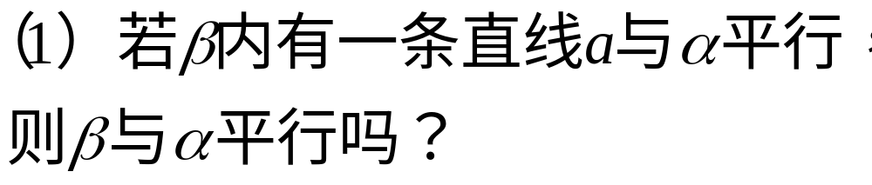




2.判定：
探究：
（两平面平行） （两平面相交）

Slide 5
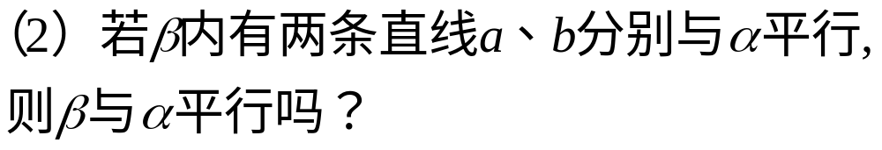
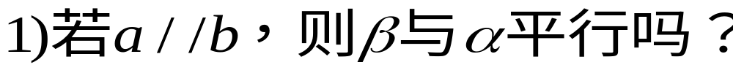



探究：
（两平面平行） （两平面相交）

Slide 6
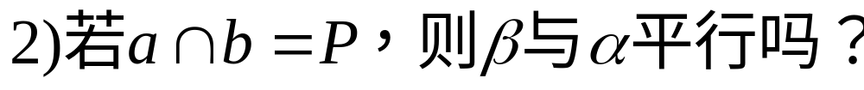


探究：
（平行）

Slide 7
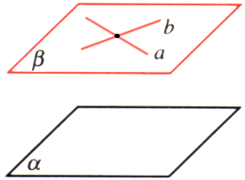
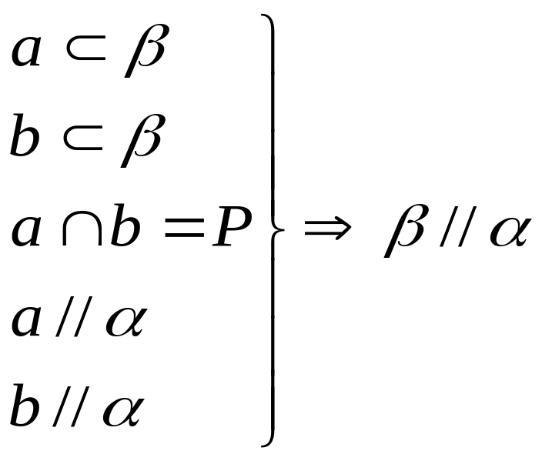

二、两个平面平行的判定
判定定理：一个平面内两条相交直线与另一个平面平行，则这两个平面平行．
P
符号语言：

Slide 8
定理的推论
如果一个平面内有两条相交直线分别平行于另一个平面内的两条直线，那么这两个平面平行.
a
P
b
β
C
c
d
α

Slide 9
尝试性练习：
1、下面的说法正确吗？
(1)、如果一个平面内有两条直线分别平行于另
一个平面,那么这两个平面平行.( )
(2)、如果一个平面内有无数条直线分别平行于
另一个平面,那么这两个平面平行.( )
(3)、如果一个平面内任意一条直线平行于另一
个平面,那么这两个平面平行.( )
×
×

Slide 10
（4）平行于同一直线的两个平面平行；
（5）两个平面分别经过两条平行直线，这两个平面平
行；
（6）过已知平面外一条直线，必能作出与已知平面平
行的平面．
×
×
×

Slide 11
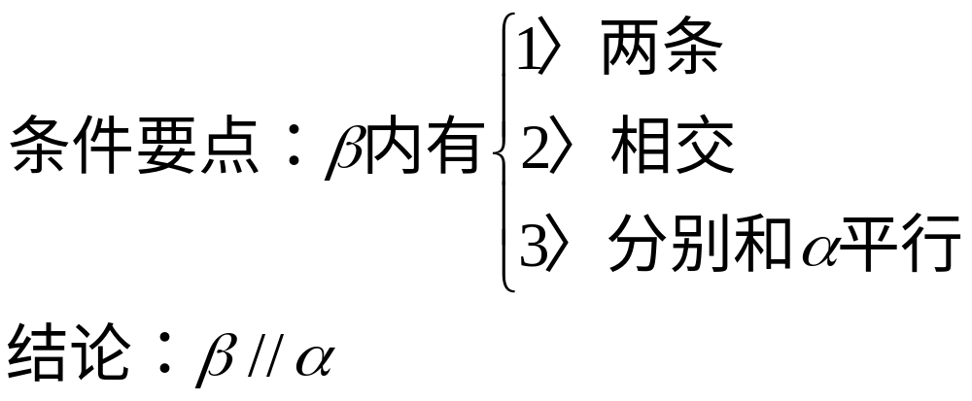


判定定理:一个平面内两条相交直线分别平行于另一个平面，那么这两个平面平行.
判定定理剖析：
直线
证题思路：要证明两平面平行，关键是在其中一个平面内找出两条相交直线分别平行于另一个平面.
符号语言：

Slide 12
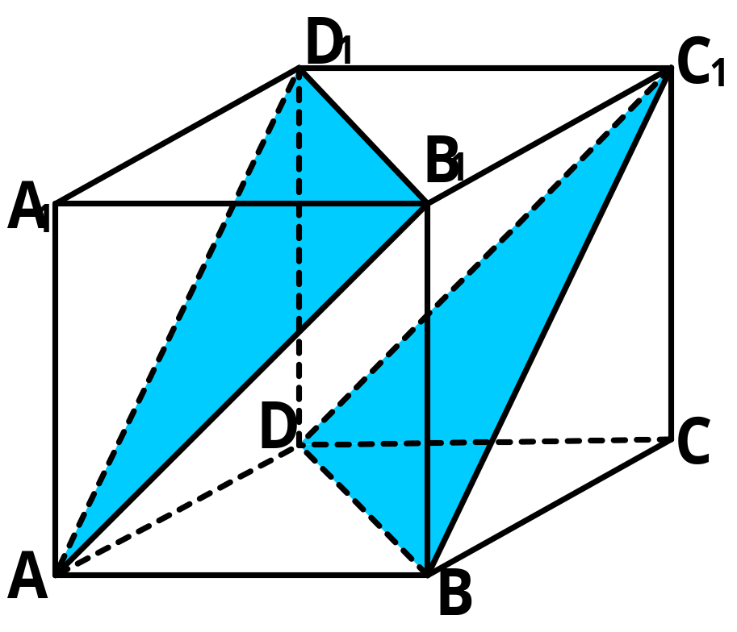
例1：已知正方体ABCD－A₁B₁C₁D₁
求证：面AB₁D₁//面C₁BD
分析：只要证到一个平面内有两条相交直线和另一个平面平行即可．

Slide 13








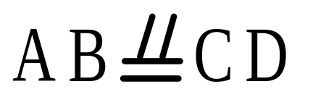
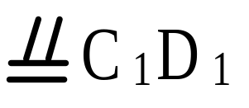
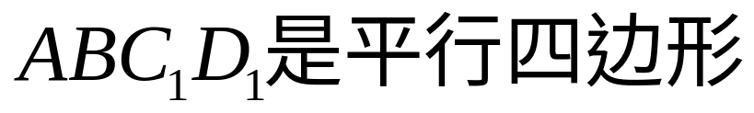

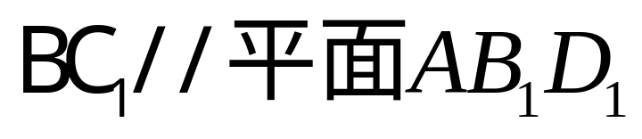
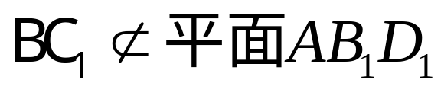
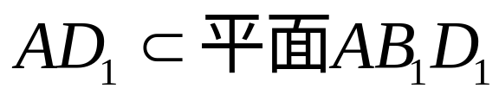
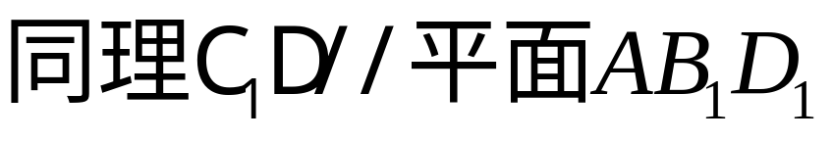
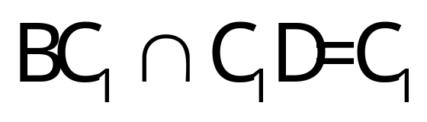
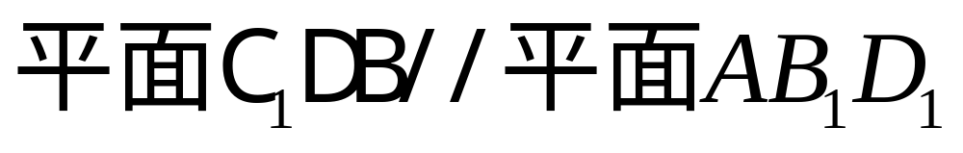
证明：

Slide 14
例2、如图：A、B、C为不在同一直线上的
三点，AA₁ BB₁ CC₁
求证：平面ABC//平面A₁B₁C₁
∥
∥
=
=
C₁
A₁
B₁
C
A
B

Slide 15
练习:
1.如图,设E,F,E₁,F₁分别是长方体
ABCD-A₁B₁C₁D₁的棱AB,CD,A₁B₁,
C₁D₁的中点.
求证:平面ED₁∥平面BF₁
分析:在其中一个平面内
找两条相交直线平行另一
个平面即可.
D₁
F₁
C₁
A₁
B₁
E₁
F
D
C
A
B
E

Slide 16
练习：
2、棱长为a的正方体AC₁中,设M、N、E、F分别为棱A₁B_{1、}A₁D_{1、} C₁D_{1、} B₁C₁的中点.
(1)求证：E、F、B、D四点共面；
D₁
E
C₁
(2)求证：面AMN∥面EFBD.
N
F
A₁
M
B₁
D
C
A
B

Slide 17
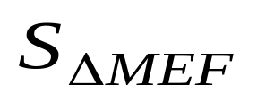
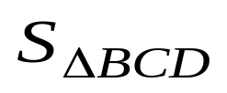
练习
3、空间四边形ABCD中，M、E、F 分别为BAC、 ACD、 ABD 的重心.
(1) 求证: 面MEF // 平面BCD;
(2) 求 与 面积的比值.
A
F
E
D
M
B
P
H
G
C

Slide 18
再 见!！

